Slide 1
Fenwick tree
or
Binary indexed tree

Slide 2
Fenwick tree or Binary indexed tree
ต้นไม้เฟนวิก (อังกฤษ: Fenwick tree) หรืออาจเรียกว่า binary indexed tree เป็นโครงสร้างข้อมูลที่ใช้ในการคำนวณผลรวมนำหน้า (prefix sum) ของตารางข้อมูลได้อย่างมีประสิทธิภาพ
การคำนวณผลรวมนำหน้าอย่างง่ายก็คือการสร้างตารางคำนวณผลลัพธ์ล่วงหน้า ซึ่งใช้เวลา O(n) ในการดำเนินการ และหลังจากนั้นก็สามารถหาผลลัพธ์จากตารางดังกล่าวได้ในเวลาเพียง O(1) อย่างไรก็ตาม หากหลังจากนั้นต้องการที่จะแก้ไขข้อมูลขึ้นมา ก็ต้องคำนวณข้อมูลทั้งตารางใหม่อีกรอบ คือหากมีการแก้ข้อมูล q รอบ ก็จะทำให้ต้องเสียเวลา O(nq) ซึ่งเสียเวลาเป็นอย่างมากต้นไม้เฟนวิกเข้ามาช่วยลดเวลาในส่วนนี้โดยทำให้การแก้ไขข้อมูลแต่ละครั้งใช้เวลาเพียง O(log n) ทำให้การแก้ข้อมูล q รอบ ใช้เวลาเพียง O(qlog n) แต่ก็แลกมากับเวลาในการหาผลลัพธ์ซึ่งเพิ่มขึ้นจาก O(1) มาเป็น O(log n)
อ้างอิงจาก : Wikipedia

Slide 3
Problem
1
7
3
0
5
8
3
2
6
1. SUM: Compute a prefix sum
2. ADD: add a value to an element

Slide 4
Problem
1
7
3
0
5
8
3
2
6
1
2
3
4
5
6
7
8
9
Sum(5) : 1 + 7 + 3 + 0 + 5 = 16

Slide 5
Problem
1
7
3
0
5
8
3
2
6
1
2
3
4
5
6
7
8
9
Sum(5) : 1 + 7 + 3 + 0 + 5 = 16
ADD(4, 5)
1
7
3
5
5
8
3
2
6
1
2
3
4
5
6
7
8
9

Slide 6
Problem
1
7
3
5
5
8
3
2
6
1
2
3
4
5
6
7
8
9
Sum(5) : 1 + 7 + 3 + 0 + 5 = 16
ADD(4, 5)
Sum(7) : 1 + 7 + 3 + 0 + 5 + 8 + 3 = 32

Slide 7
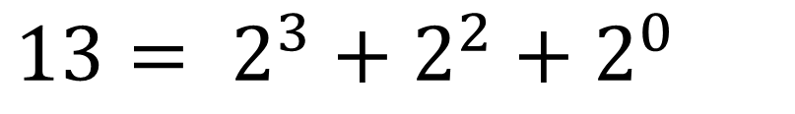
Idea
$13= 2^{3}+2^{2}+2^{0}$
1101
1
7
3
0
5
8
3
2
6
2
1
1
4
5
1
2
3
4
5
6
7
8
9
10
11
12
13
14

Slide 8
Idea
$13= 2^{3}+2^{2}+2^{0}$
1101
1
7
3
0
5
8
3
2
6
2
1
1
4
5
1
2
3
4
5
6
7
8
9
10
11
12
13
14
SUM(13) = RANGE(1,8) + RANGE(9,12) + RANGE(13,13)
= 29 + 10 + 4
= 43

Slide 9
Binary ranges:
1
7
3
0
5
8
3
2
6
2
1
1
4
5
1
2
3
4
5
6
7
8
9
10
11
12
13
14
1
8
11
29
[1,1]
[1,2]
[1,4]
[1,8]
3
5
13
6
8
2
[3,3]
[5,5]
[5,6]
[9,9]
[9,10]
[11,12]
3
1
4
9
[7,7]
[11,11]
[13,13]
[13,14]
1
8
11
11
16
24
27
29
35
37
38
39
43
48
1
2
3
4
5
6
7
8
9
10
11
12
13
14

Slide 10

SUM(13) = + +
$13= 2^{3}+2^{2}+2^{0}$
1
7
3
0
5
8
3
2
6
2
1
1
4
5
1
2
3
4
5
6
7
8
9
10
11
12
13
14
1
8
11
29
[1,1]
[1,2]
[1,4]
[1,8]
3
5
13
6
8
10
[3,3]
[5,5]
[5,6]
[9,9]
[9,10]
[9,12]
3
1
4
9
[7,7]
[11,11]
[13,13]
[13,14]
1
8
3
11
5
13
3
29
6
8
1
10
4
9
1
2
3
4
5
6
7
8
9
10
11
12
13
14

Slide 11
SUM(13) = + + RANGE(13,13)
$13= 2^{3}+2^{2}+2^{0}$
1
7
3
0
5
8
3
2
6
2
1
1
4
5
1
2
3
4
5
6
7
8
9
10
11
12
13
14
1
8
11
29
[1,1]
[1,2]
[1,4]
[1,8]
3
5
13
6
8
10
[3,3]
[5,5]
[5,6]
[9,9]
[9,10]
[9,12]
3
1
4
9
[7,7]
[11,11]
[13,13]
[13,14]
1
8
3
11
5
13
3
29
6
8
1
10
4
9
1
2
3
4
5
6
7
8
9
10
11
12
13
14

Slide 12
SUM(13) = + RANGE(9,12) + RANGE(13,13)
$13= 2^{3}+2^{2}+2^{0}$
1
7
3
0
5
8
3
2
6
2
1
1
4
5
1
2
3
4
5
6
7
8
9
10
11
12
13
14
1
8
11
29
[1,1]
[1,2]
[1,4]
[1,8]
3
5
13
6
8
10
[3,3]
[5,5]
[5,6]
[9,9]
[9,10]
[9,12]
3
1
4
9
[7,7]
[11,11]
[13,13]
[13,14]
1
8
3
11
5
13
3
29
6
8
1
10
4
9
1
2
3
4
5
6
7
8
9
10
11
12
13
14

Slide 13
SUM(13) = RANGE(1,8) + RANGE(9,12) + RANGE(13,13)
$13= 2^{3}+2^{2}+2^{0}$
1
7
3
0
5
8
3
2
6
2
1
1
4
5
1
2
3
4
5
6
7
8
9
10
11
12
13
14
1
8
11
29
[1,1]
[1,2]
[1,4]
[1,8]
3
5
13
6
8
10
[3,3]
[5,5]
[5,6]
[9,9]
[9,10]
[9,12]
3
1
4
9
[7,7]
[11,11]
[13,13]
[13,14]
1
8
3
11
5
13
3
29
6
8
1
10
4
9
1
2
3
4
5
6
7
8
9
10
11
12
13
14

Slide 14
SUM(13) = RANGE(1,8) + RANGE(9,12) + RANGE(13,13)
$13= 2^{3}+2^{2}+2^{0}$
1
7
3
0
5
8
3
2
6
2
1
1
4
5
1
2
3
4
5
6
7
8
9
10
11
12
13
14
1
8
11
29
0001
0010
0100
1000
3
5
13
6
8
10
0011
0101
0110
1001
1010
1100
3
1
4
9
0111
1011
1101
1110
1
8
3
11
5
13
3
29
6
8
1
10
4
9
1
2
3
4
5
6
7
8
9
10
11
12
13
14

Slide 15

SUM(10) = +
$$10= 2^{3}+2^{1}$$
1
7
3
0
5
8
3
2
6
2
1
1
4
5
1
2
3
4
5
6
7
8
9
10
11
12
13
14
1
8
11
29
[1,1]
[1,2]
[1,4]
[1,8]
3
5
13
6
8
10
[3,3]
[5,5]
[5,6]
[9,9]
[9,10]
[9,12]
3
1
4
9
[7,7]
[11,11]
[13,13]
[13,14]
1
8
3
11
5
13
3
29
6
8
1
10
4
9
1
2
3
4
5
6
7
8
9
10
11
12
13
14

Slide 16
SUM(10) = + RANGE(9,10)
$$10= 2^{3}+2^{1}$$
1
7
3
0
5
8
3
2
6
2
1
1
4
5
1
2
3
4
5
6
7
8
9
10
11
12
13
14
1
8
11
29
[1,1]
[1,2]
[1,4]
[1,8]
3
5
13
6
8
10
[3,3]
[5,5]
[5,6]
[9,9]
[9,10]
[9,12]
3
1
4
9
[7,7]
[11,11]
[13,13]
[13,14]
1
8
3
11
5
13
3
29
6
8
1
10
4
9
1
2
3
4
5
6
7
8
9
10
11
12
13
14

Slide 17
SUM(10) = RANGE(9,10) + RANGE(9,10)
$$10= 2^{3}+2^{1}$$
1
7
3
0
5
8
3
2
6
2
1
1
4
5
1
2
3
4
5
6
7
8
9
10
11
12
13
14
1
8
11
29
[1,1]
[1,2]
[1,4]
[1,8]
3
5
13
6
8
10
[3,3]
[5,5]
[5,6]
[9,9]
[9,10]
[9,12]
3
1
4
9
[7,7]
[11,11]
[13,13]
[13,14]
1
8
3
11
5
13
3
29
6
8
1
10
4
9
1
2
3
4
5
6
7
8
9
10
11
12
13
14

Slide 18
SUM(10) = RANGE(9,10) + RANGE(9,10)
$$10= 2^{3}+2^{1}$$
1
7
3
0
5
8
3
2
6
2
1
1
4
5
1
2
3
4
5
6
7
8
9
10
11
12
13
14
1
8
11
29
0001
0010
0100
1000
3
5
13
6
8
10
0011
0101
0110
1001
1010
1100
3
1
4
9
0111
1011
1101
1110
1
8
3
11
5
13
3
29
6
8
1
10
4
9
1
2
3
4
5
6
7
8
9
10
11
12
13
14

Slide 19
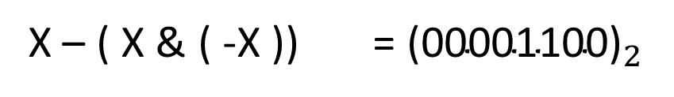
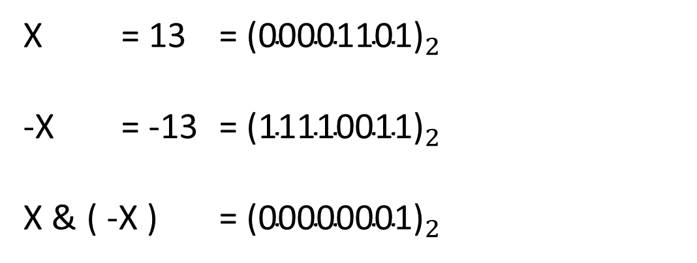
Remove last set bit
Extract last set bit : X & ( -X )
Remove it : X – ( X & ( -X ))
X = 13 = ${\text{(00001101)}}_{2}$
-X = -13 = ${\text{(}\text{1111001}\text{1)}}_{2}$
X & ( -X ) = ${\text{(}\text{0000}\text{00}\text{0}\text{1)}}_{2}$
X – ( X & ( -X )) = ${\text{(00001100)}}_{2}$

Slide 20
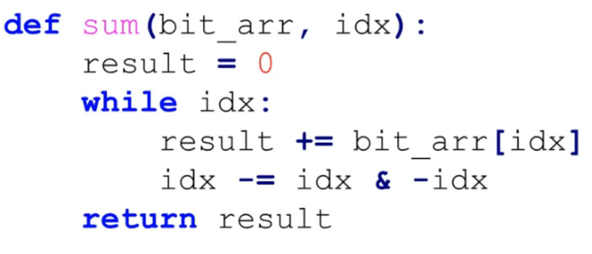
Implementation of sum

Slide 21
ADD(5, 2)
1
7
3
0
5
8
3
2
6
2
1
1
4
5
1
2
3
4
5
6
7
8
9
10
11
12
13
14
1
8
11
29
[1,1]
[1,2]
[1,4]
[1,8]
3
5
13
6
8
2
[3,3]
[5,5]
[5,6]
[9,9]
[9,10]
[11,12]
3
1
4
9
[7,7]
[11,11]
[13,13]
[13,14]
1
8
11
11
16
24
27
29
35
37
38
39
43
48
1
2
3
4
5
6
7
8
9
10
11
12
13
14

Slide 22
ADD(5, 2)
1
7
3
0
7
8
3
2
6
2
1
1
4
5
1
2
3
4
5
6
7
8
9
10
11
12
13
14
1
8
11
31
[1,1]
[1,2]
[1,4]
[1,8]
3
7
15
6
8
2
[3,3]
[5,5]
[5,6]
[9,9]
[9,10]
[11,12]
3
1
4
9
[7,7]
[11,11]
[13,13]
[13,14]
1
8
3
11
7
15
3
31
6
8
1
10
4
9
1
2
3
4
5
6
7
8
9
10
11
12
13
14

Slide 23
ADD(5, 2)
1
7
3
0
7
8
3
2
6
2
1
1
4
5
1
2
3
4
5
6
7
8
9
10
11
12
13
14
1
8
11
31
0001
0010
0100
1000
3
7
15
6
8
2
0011
0101
0110
1001
1010
1100
3
1
4
9
0111
1011
1101
1110
1
8
3
11
7
15
3
31
6
8
1
10
4
9
1
2
3
4
5
6
7
8
9
10
11
12
13
14

Slide 24
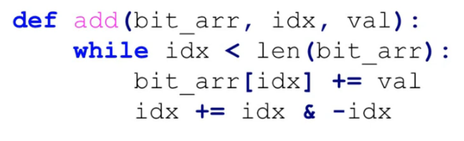
Implementation of sum

Slide 25
Use array of length n+1
Start with zero-array, insert each element with ADD
RANGE_SUM(from, to) = SUM(to) – SUM(from - 1)
Also useful for other operation like product, xor, ….
But not for min/max

